Slide 1
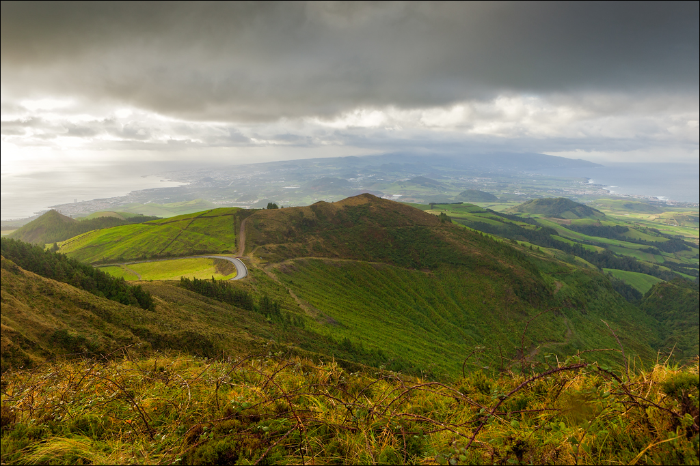
Île – San –Miguel - Açores
Vue de la partie ouest de l'île de São Miguel (Açores)

Slide 2
São Miguel est la plus grande île de l'archipel portugais des Açores. Elle est connue pour ses paysages volcaniques, sa flore, mais aussi sa faune sous-marine riche, notamment les baleines. À Ponta Delgada, sa capitale, l'on trouve les portes de la ville construites au XVIIIe siècle, l'église São Sebastião de style gothique et le fort São Brás datant du XVIe siècle. Les lacs jumeaux de cratère de Sete Cidades, l'un vert et l'autre bleu, sont situés au nord-ouest. À l'est, Furnas abrite des fumerolles et des sources chaudes

Slide 3
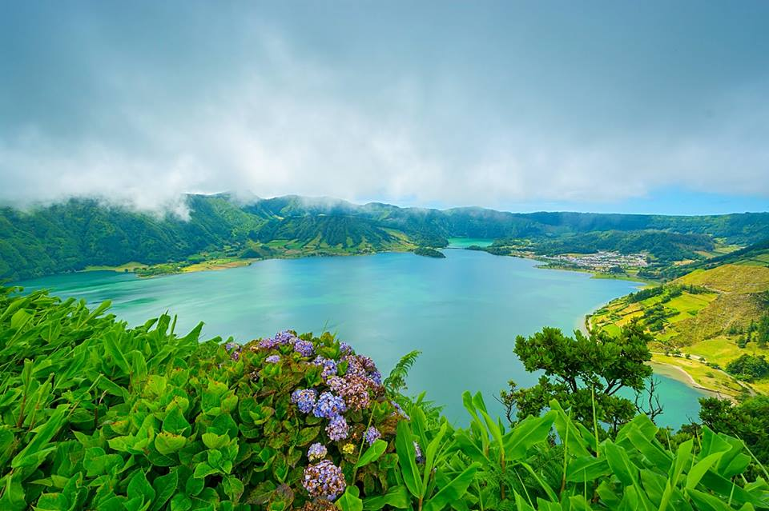
Lagoa das Sete Cidades

Slide 4
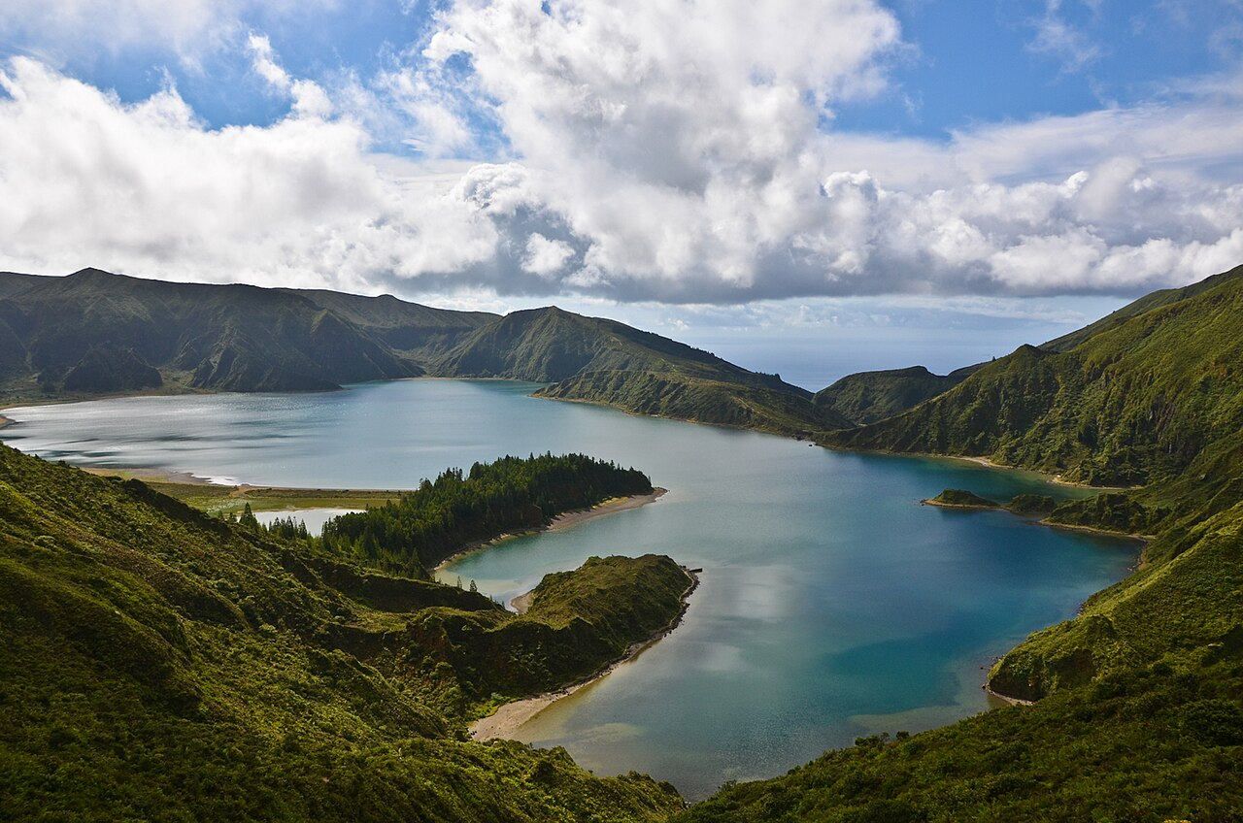
Une vue de Lagoa do Fogo, Açores, Portugal

Slide 5
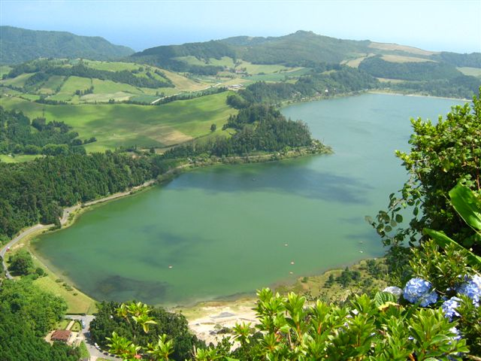
Lagoa das Furnas, ilha de São Miguel, Arquipélago dos Açores, Portugal.

Slide 6
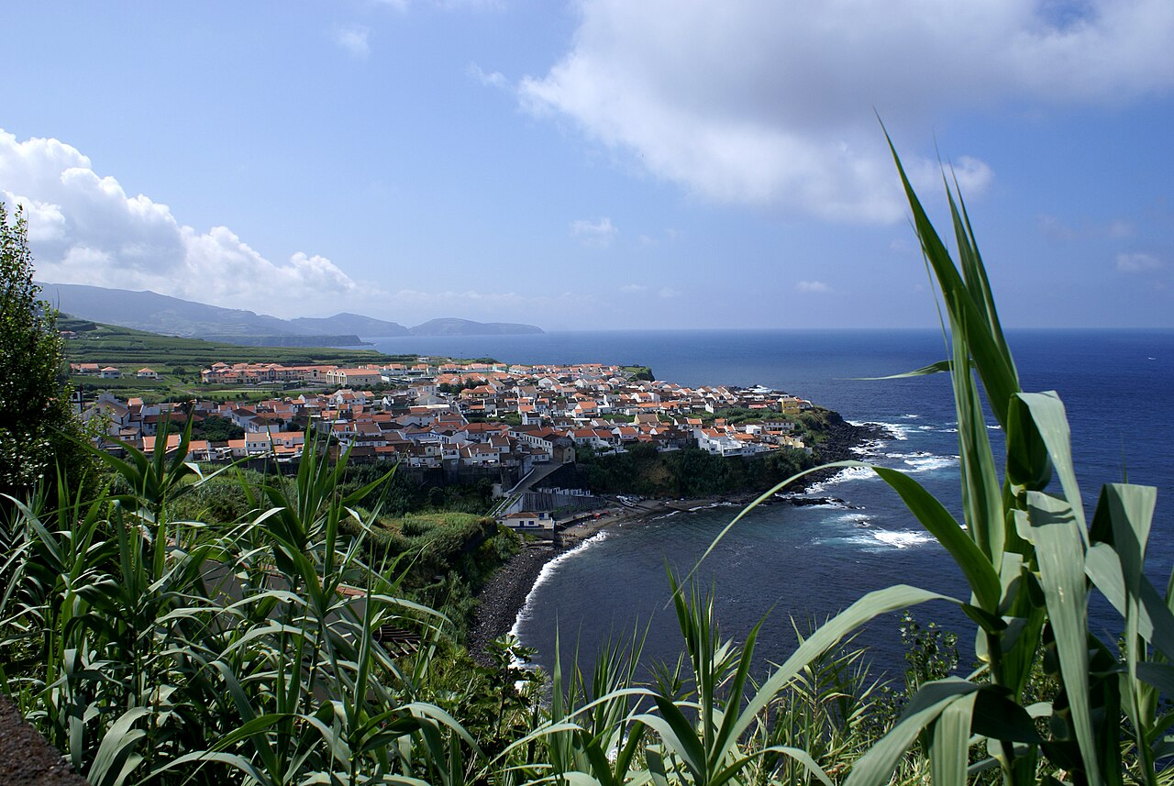
La côte nord

Slide 7
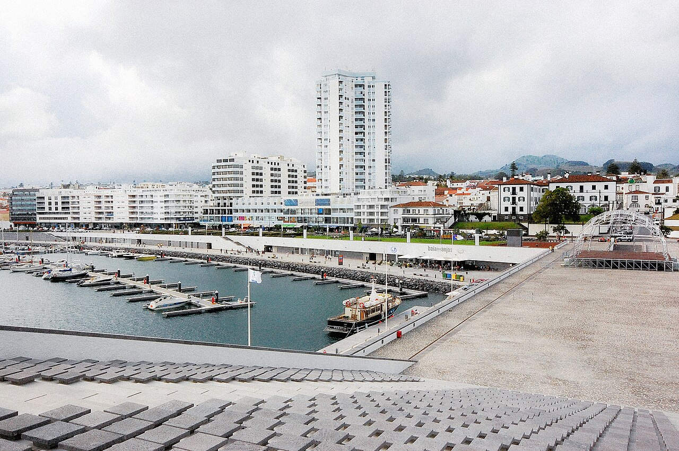
Ponta Delgada, bord de mer vu du complexe commercial et de loisirs Portas do Mar

Slide 8
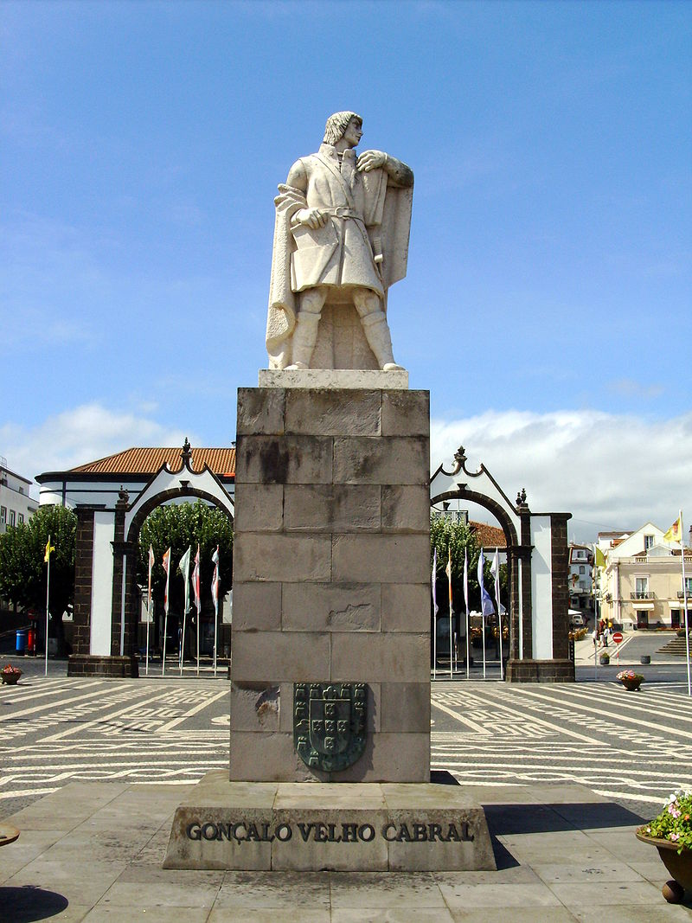
Ponta Delgada : Statue de Gonçalo Velho Cabral, premier capitaine-donataire des Açores

Slide 9
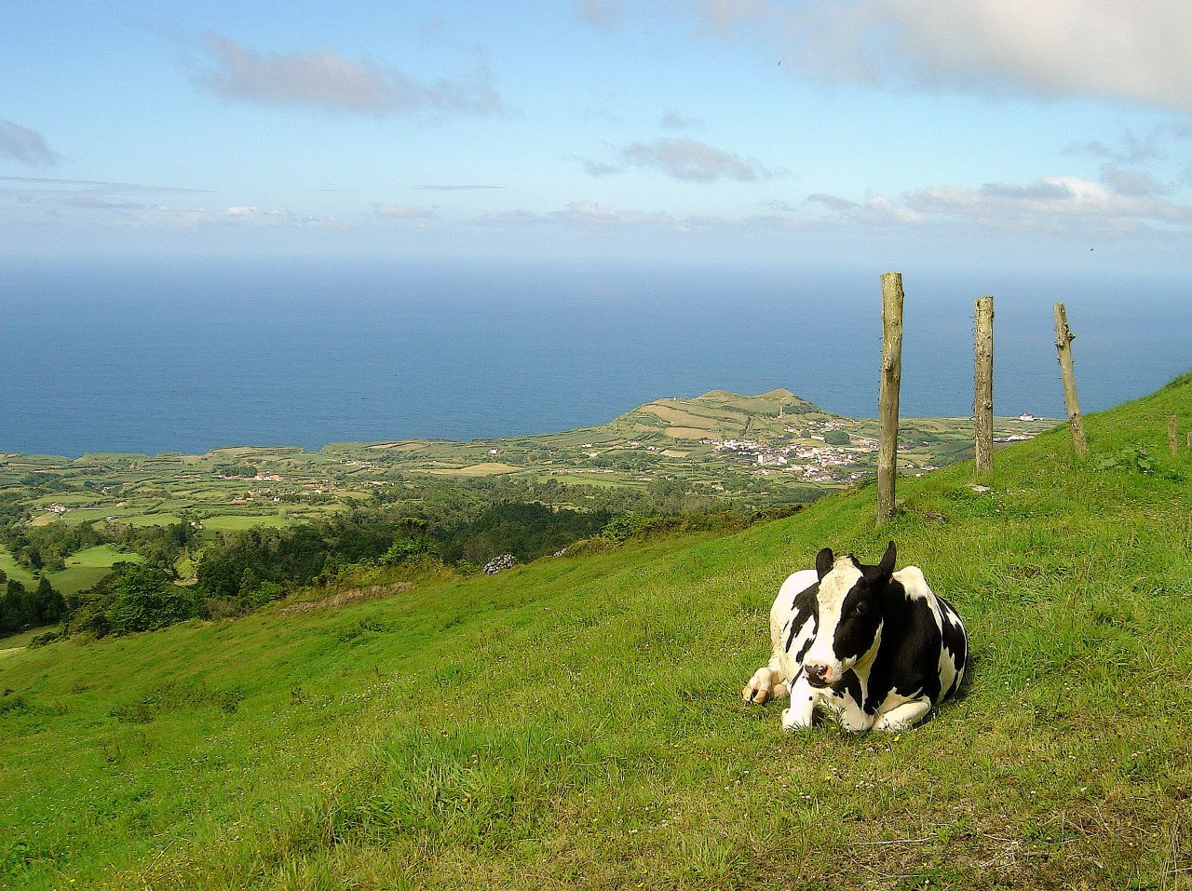
Élevage bovin sur la côte nord

Slide 10
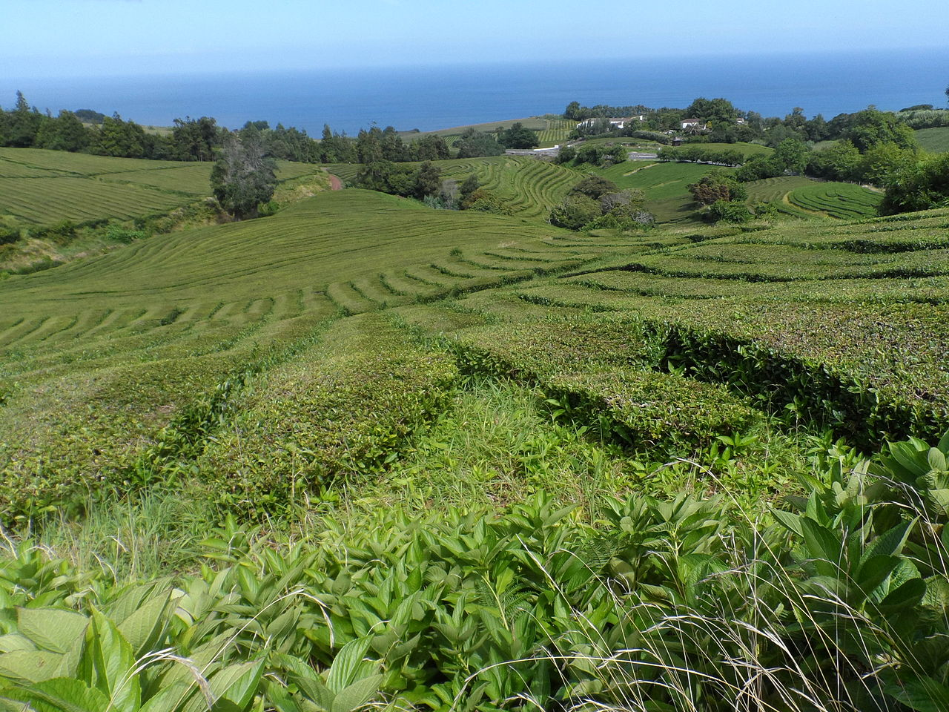
Plantation de thé à Ribeira Grande

Slide 11
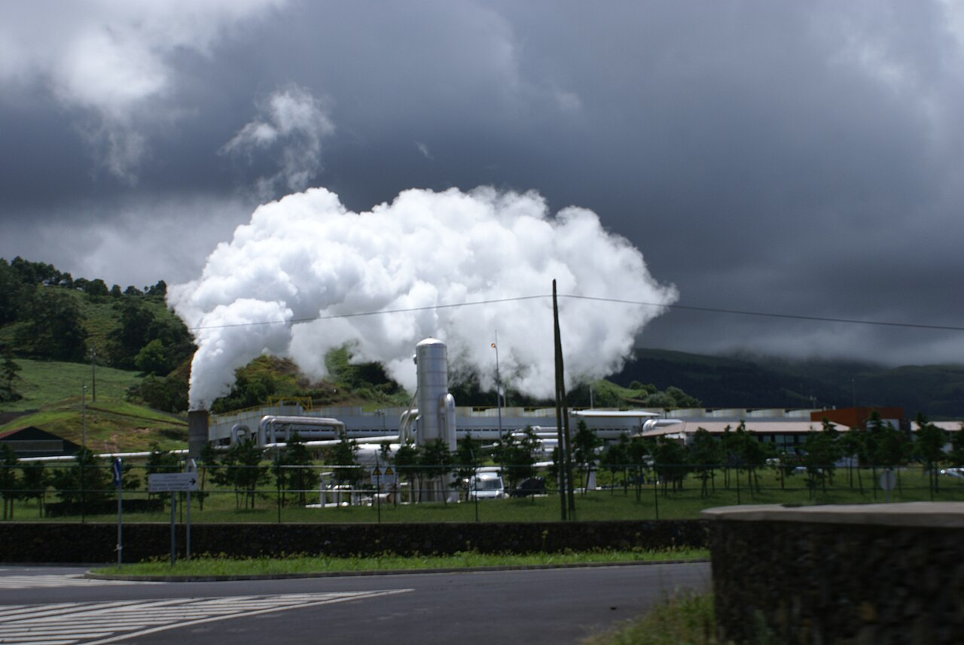
Centrale géothermique de Pico Vermelho, Ribeira Grande.

Slide 12
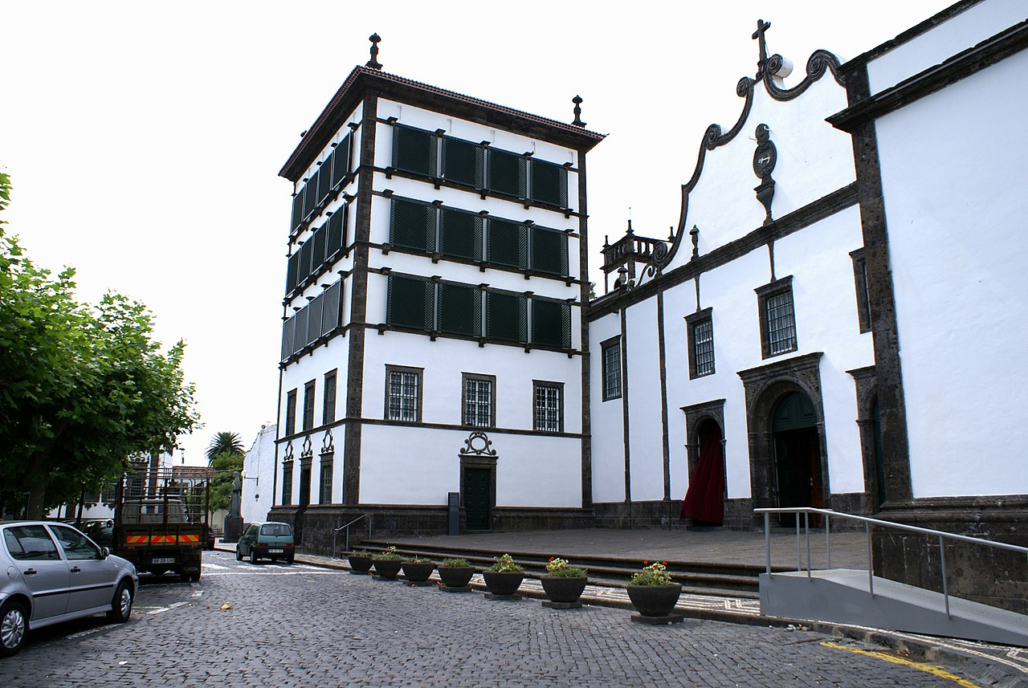
Le couvent de Notre-Dame de l'Espoir à Ponta Delgada.

Slide 13
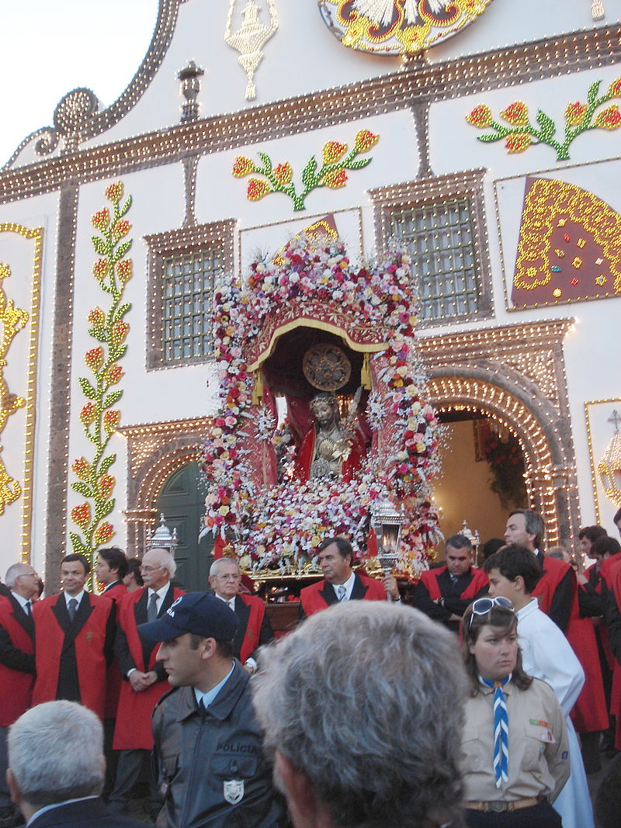
Les fêtes pour le culte du Seigneur Saint-Christ des Miracles.

Slide 14
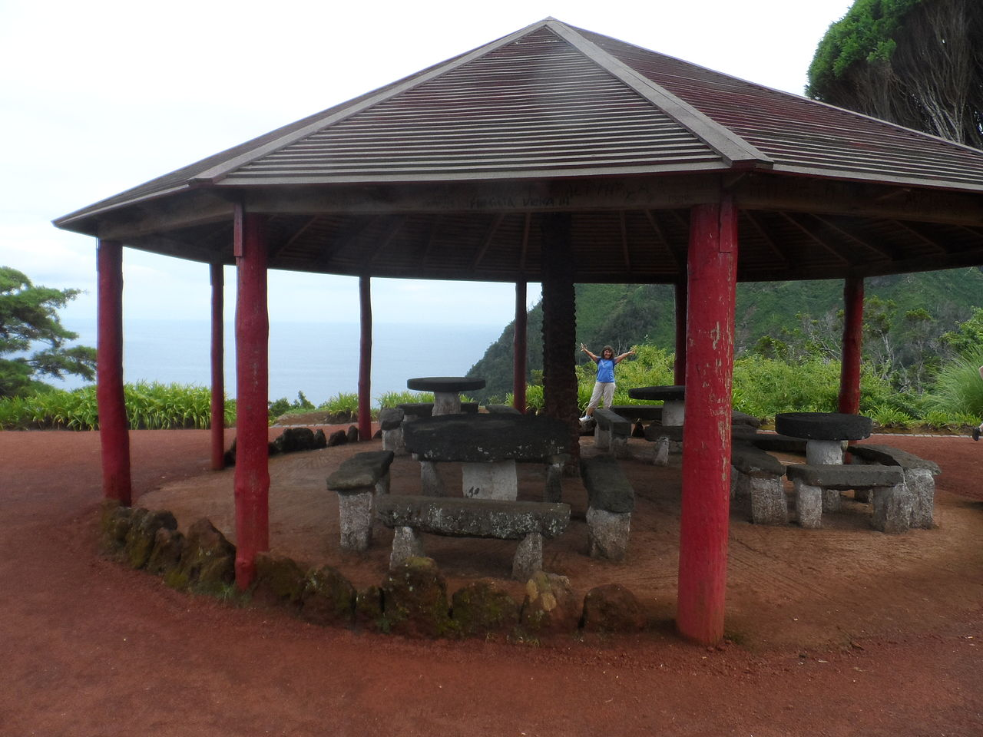
Aire de pique-nique et belvédère de Sossego

Slide 15
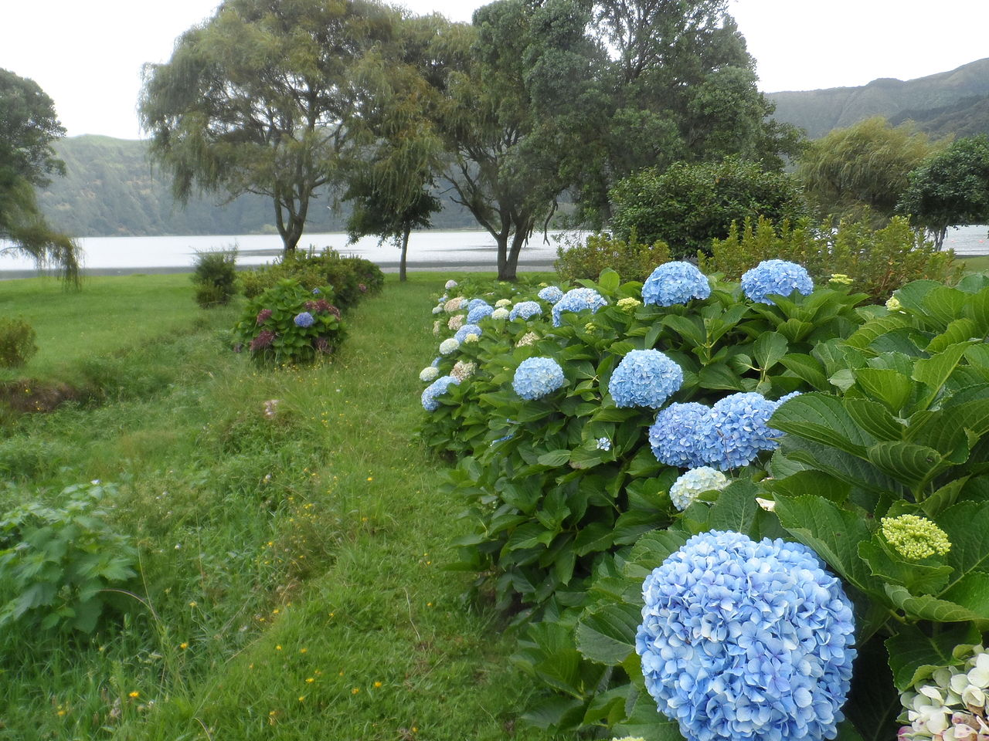
Hortensias au bord du lac de Sete Cidades

Slide 16
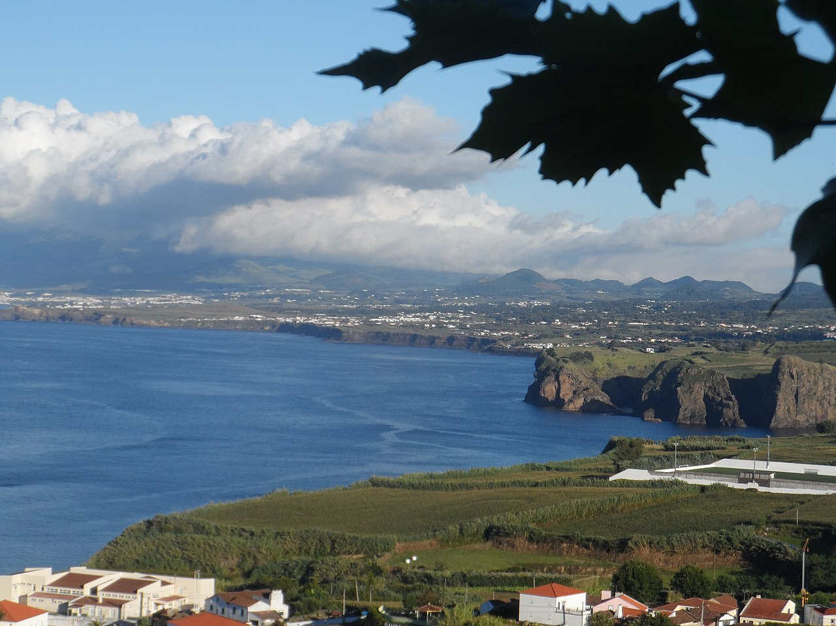
Belvédère de Ponta das Calhetas, sur la côte nord

Slide 17
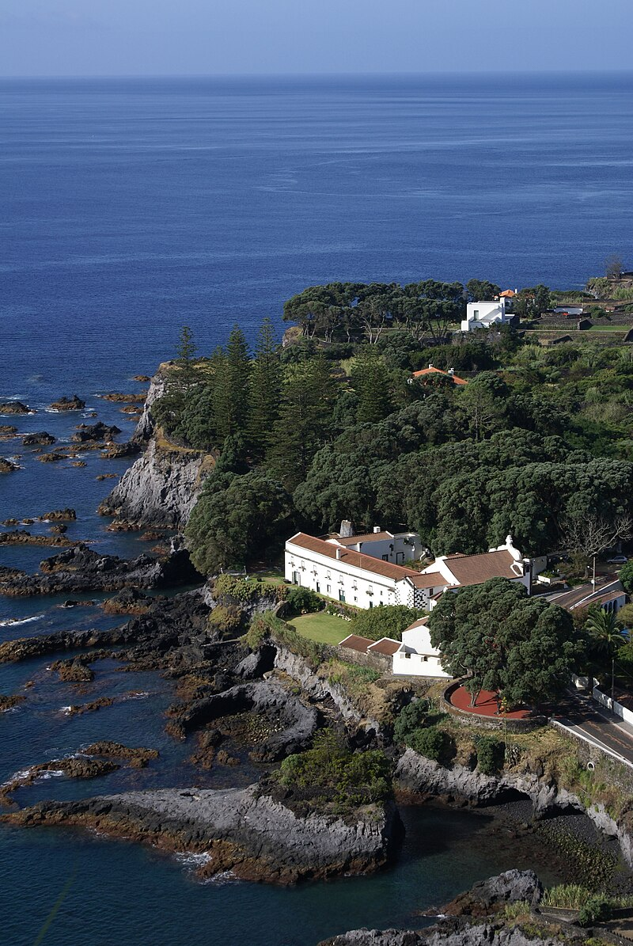
Convento da Caloura visto do Miradouro do Pisão, Caloura, Lagoa, ilha de São Miguel, Açores

Slide 18
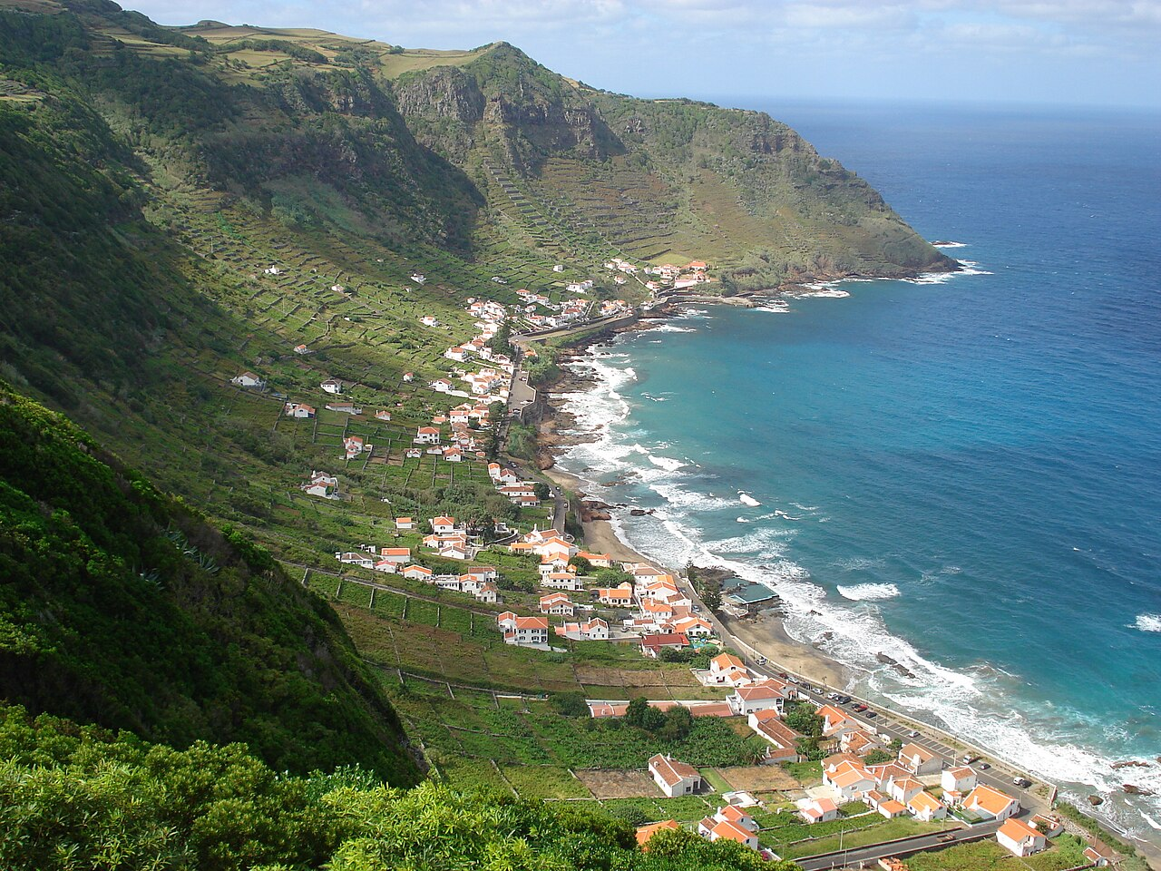
La baie de São Lourenço, dans la paroisse de Santa Bárbara, île Santa Maria, Açores

Slide 19
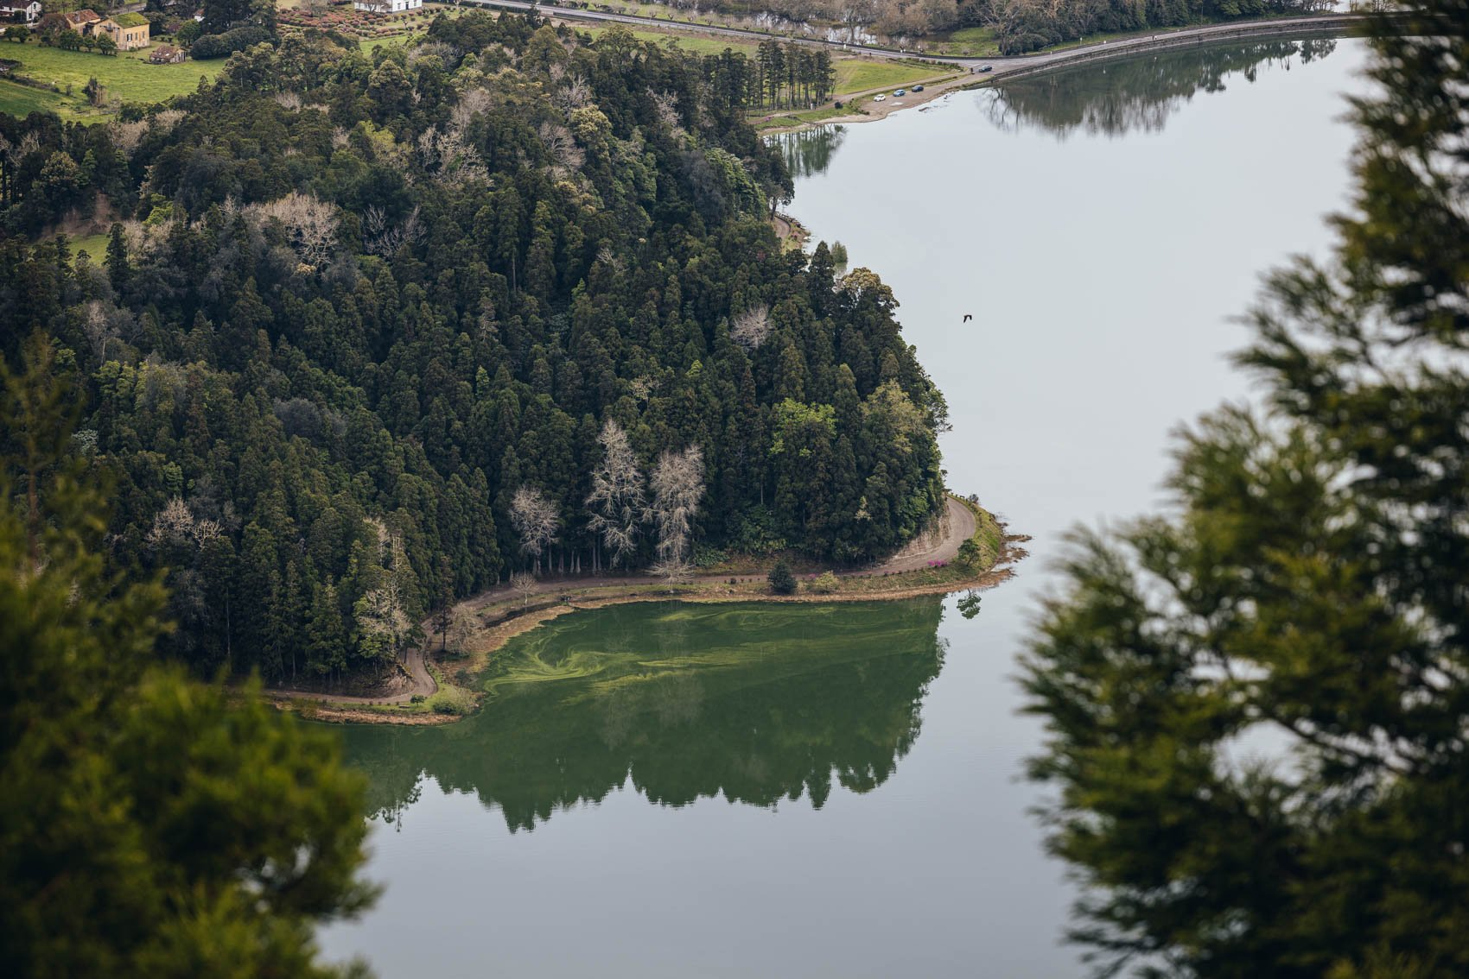
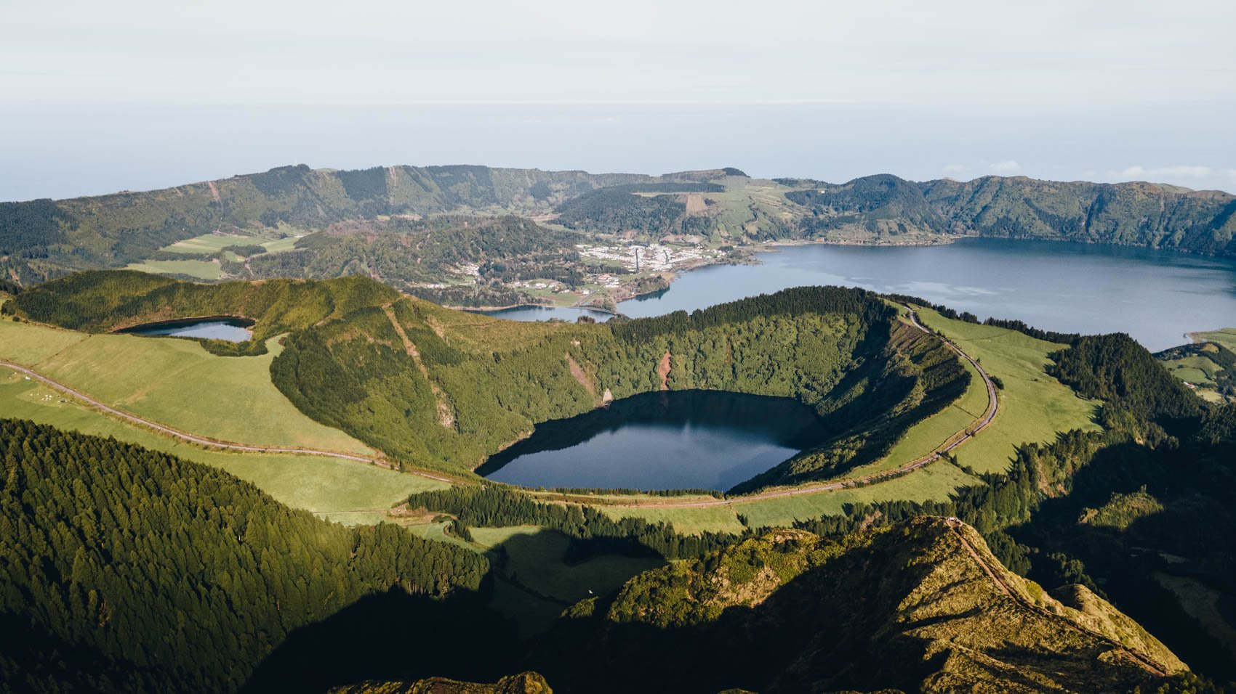
Visiter L’île de São Miguel dans les Açores
A Suivre

Slide 20
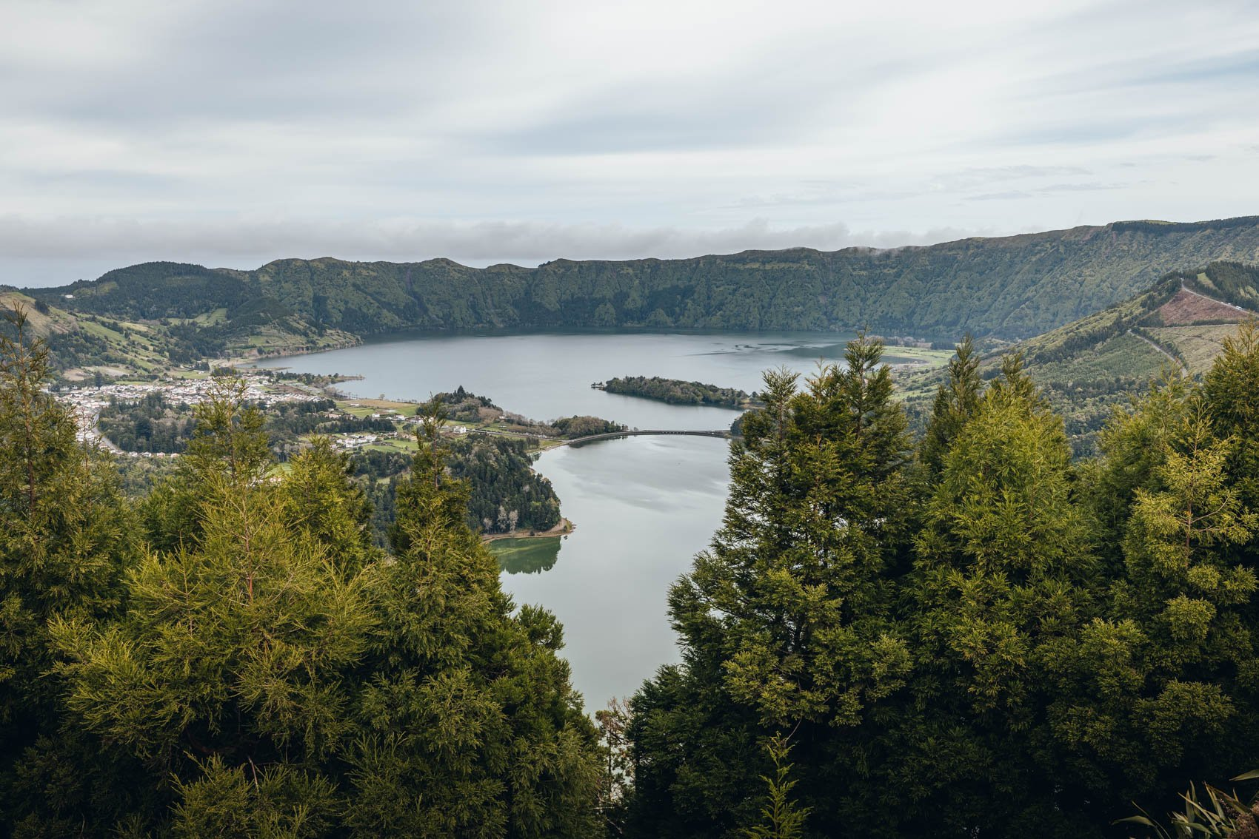
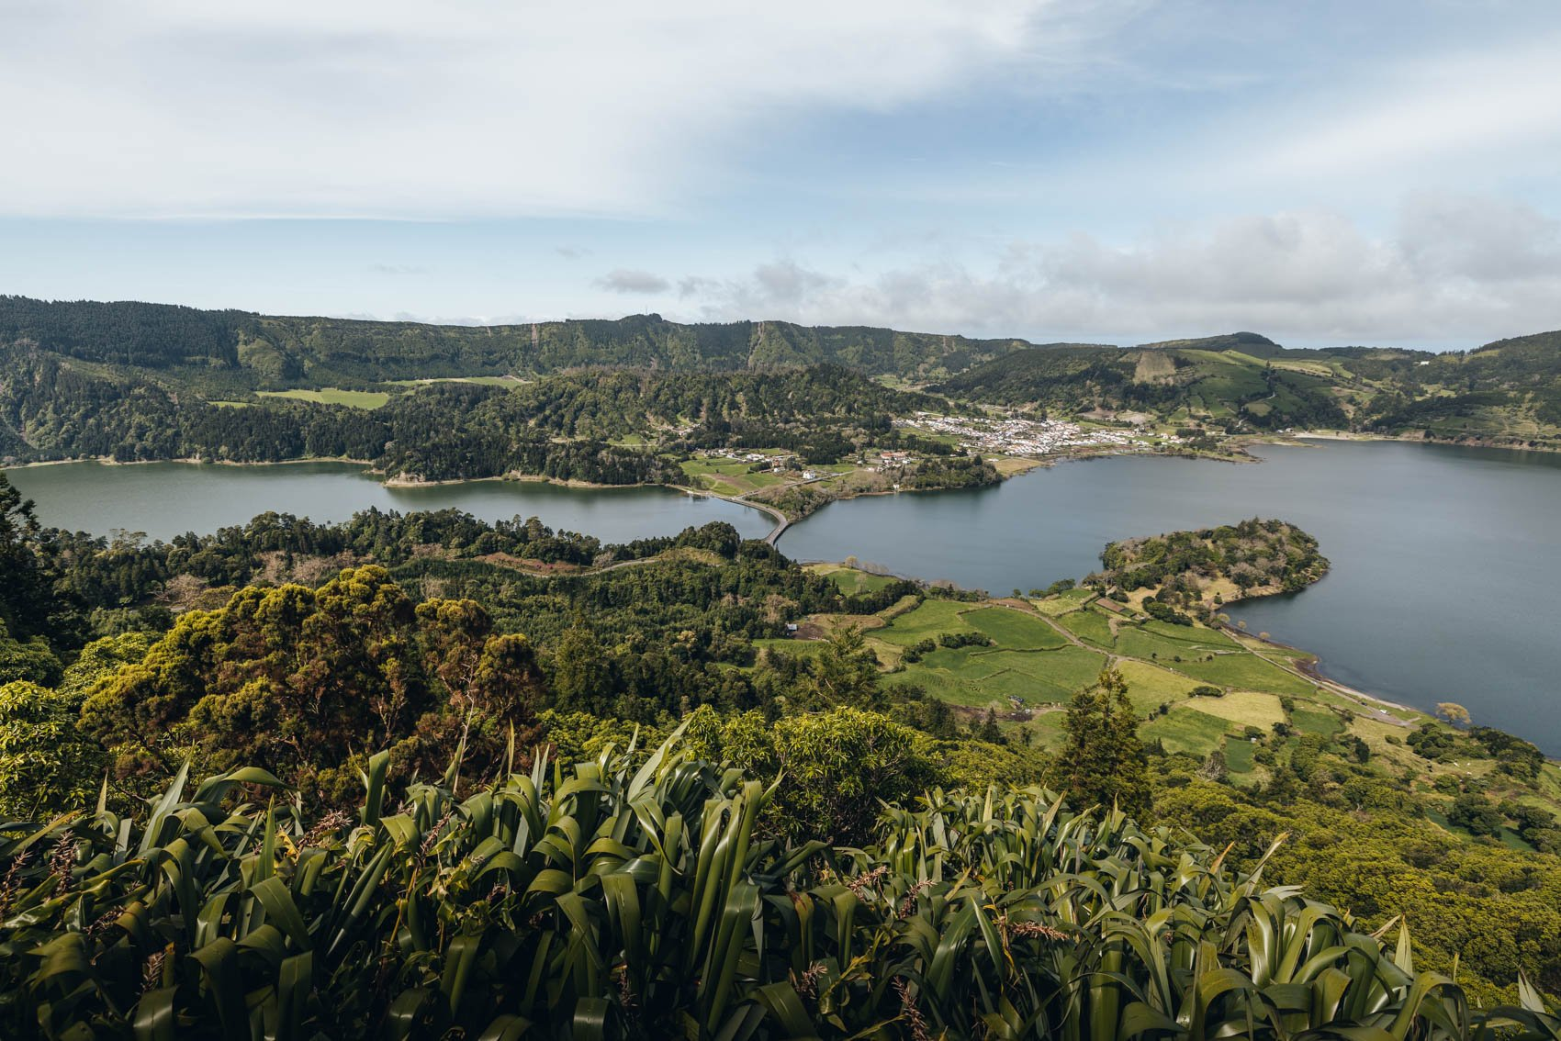

Slide 21
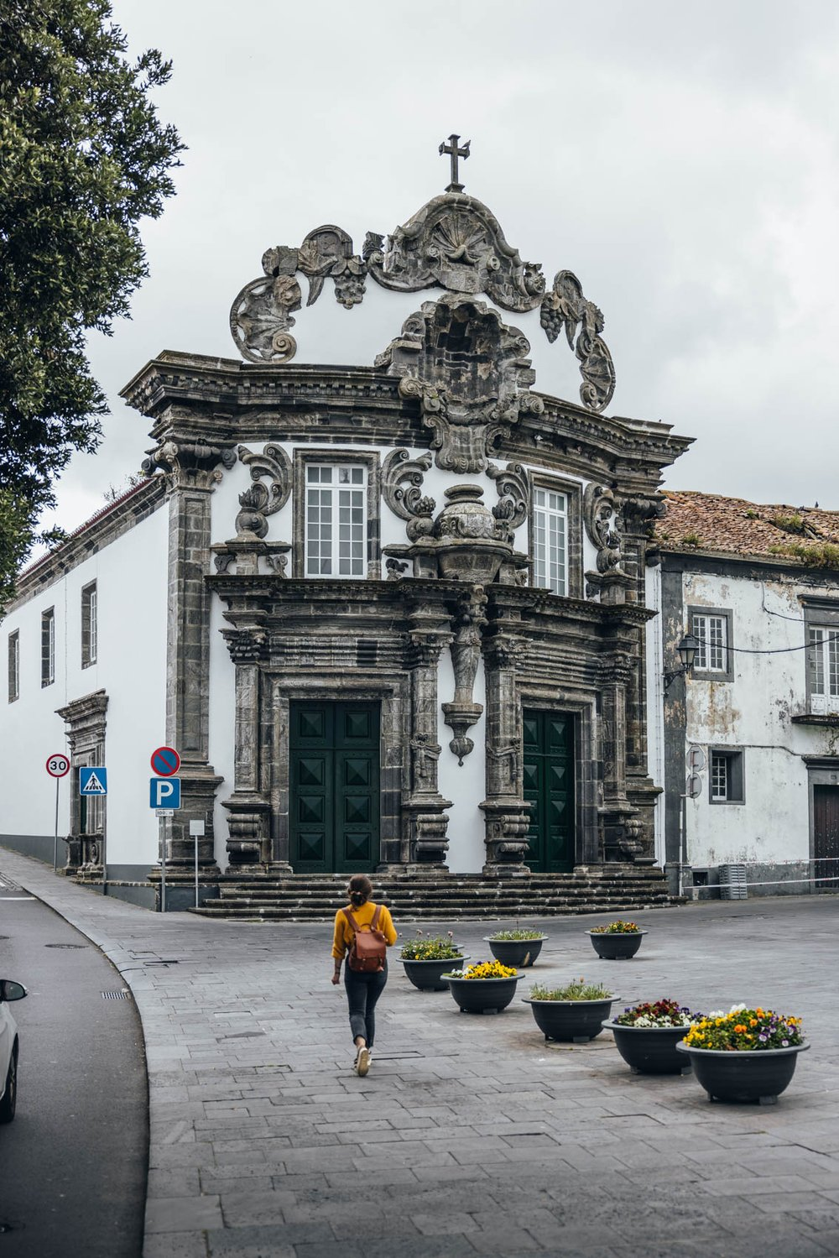
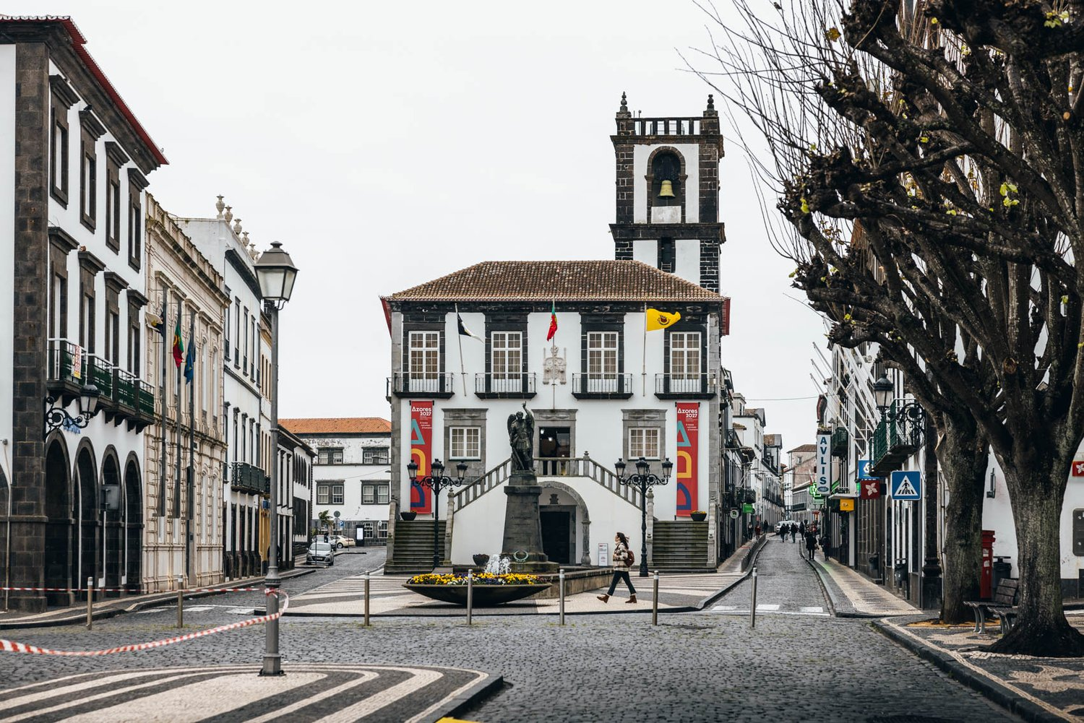

Slide 22
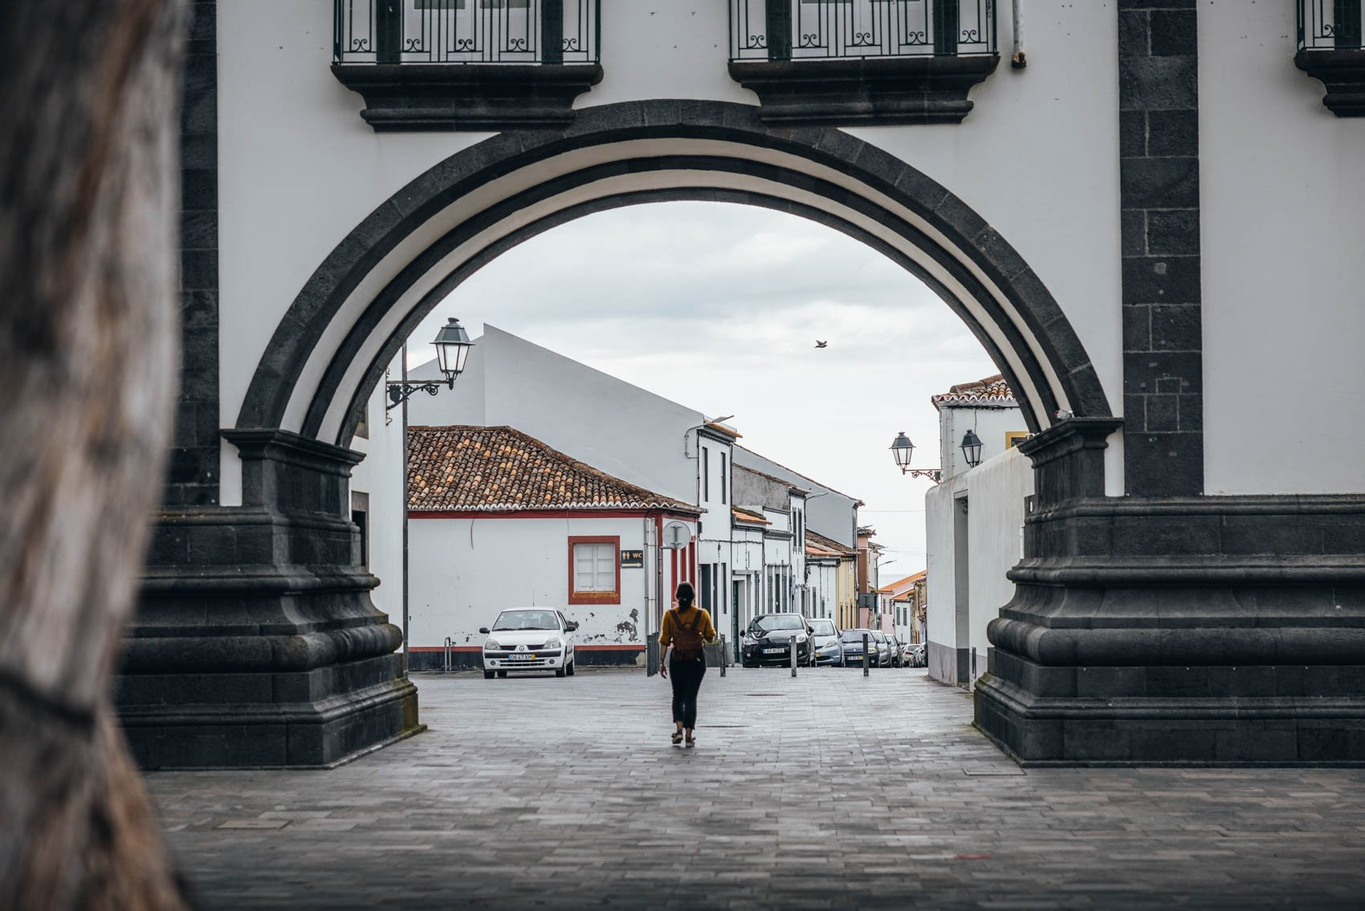
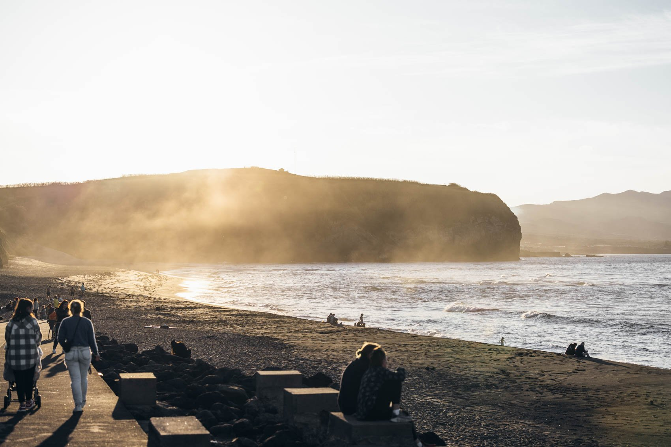

Slide 23
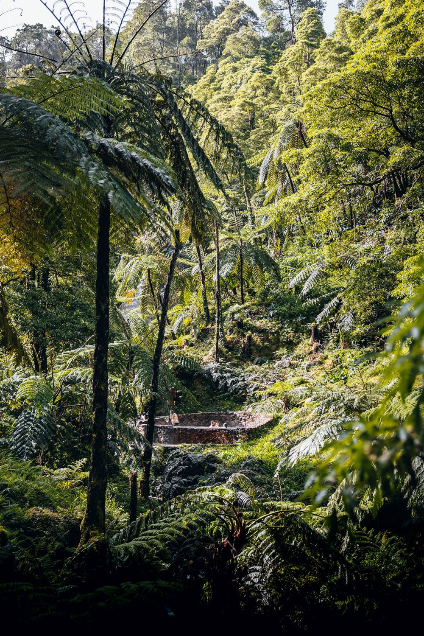
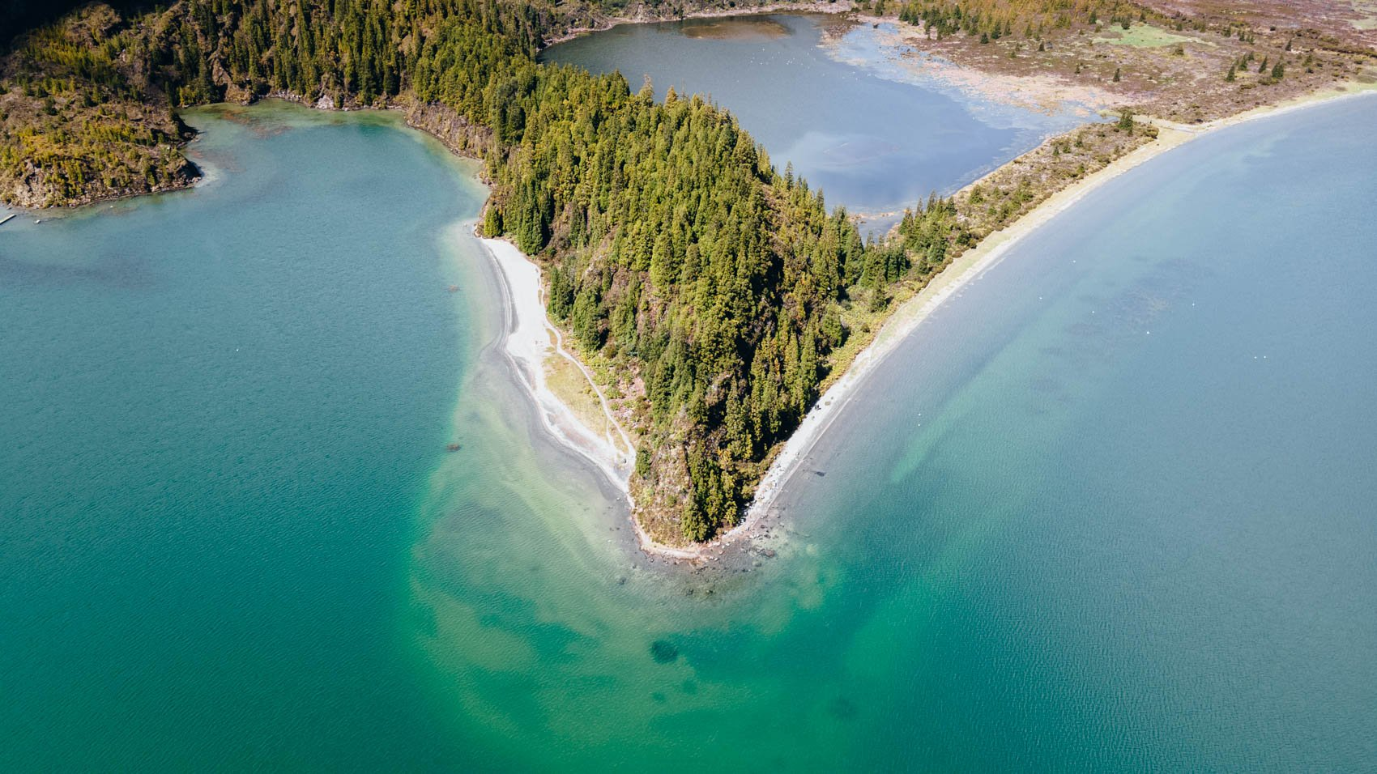

Slide 24
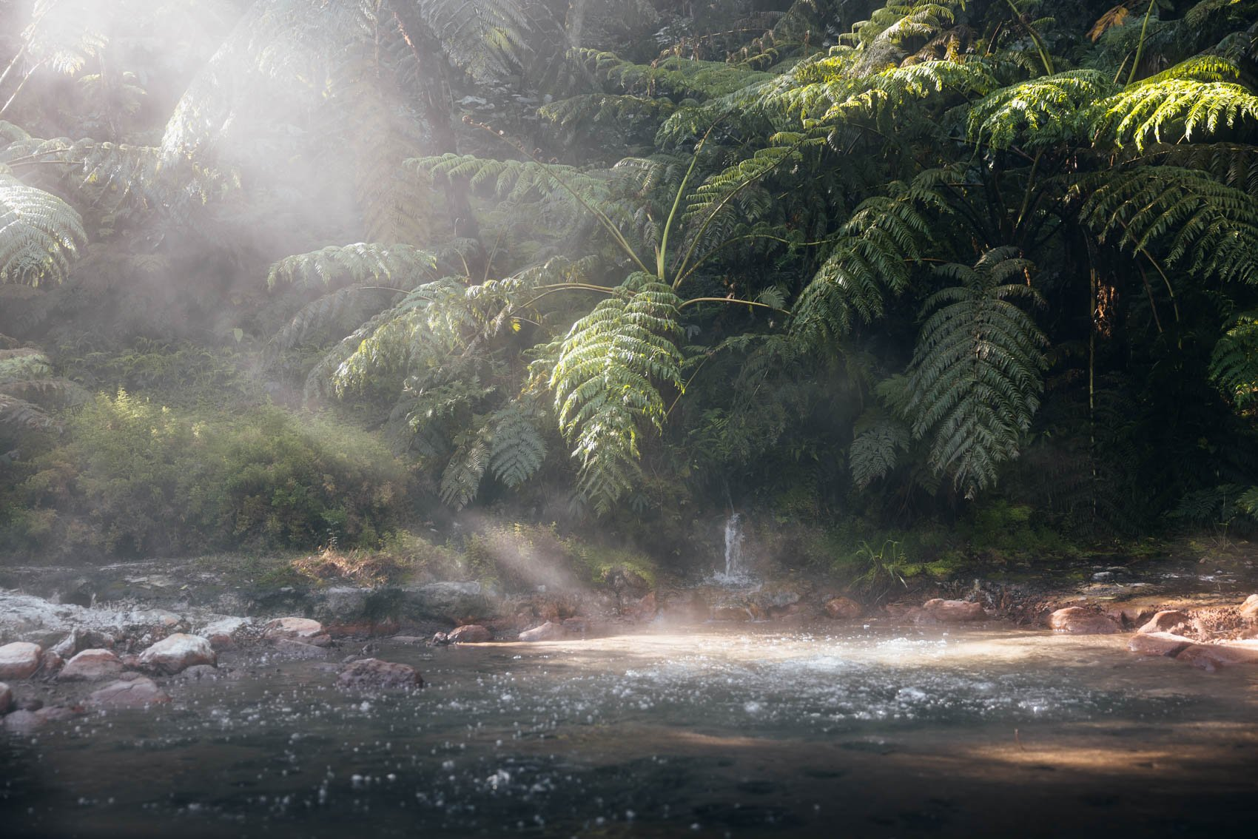
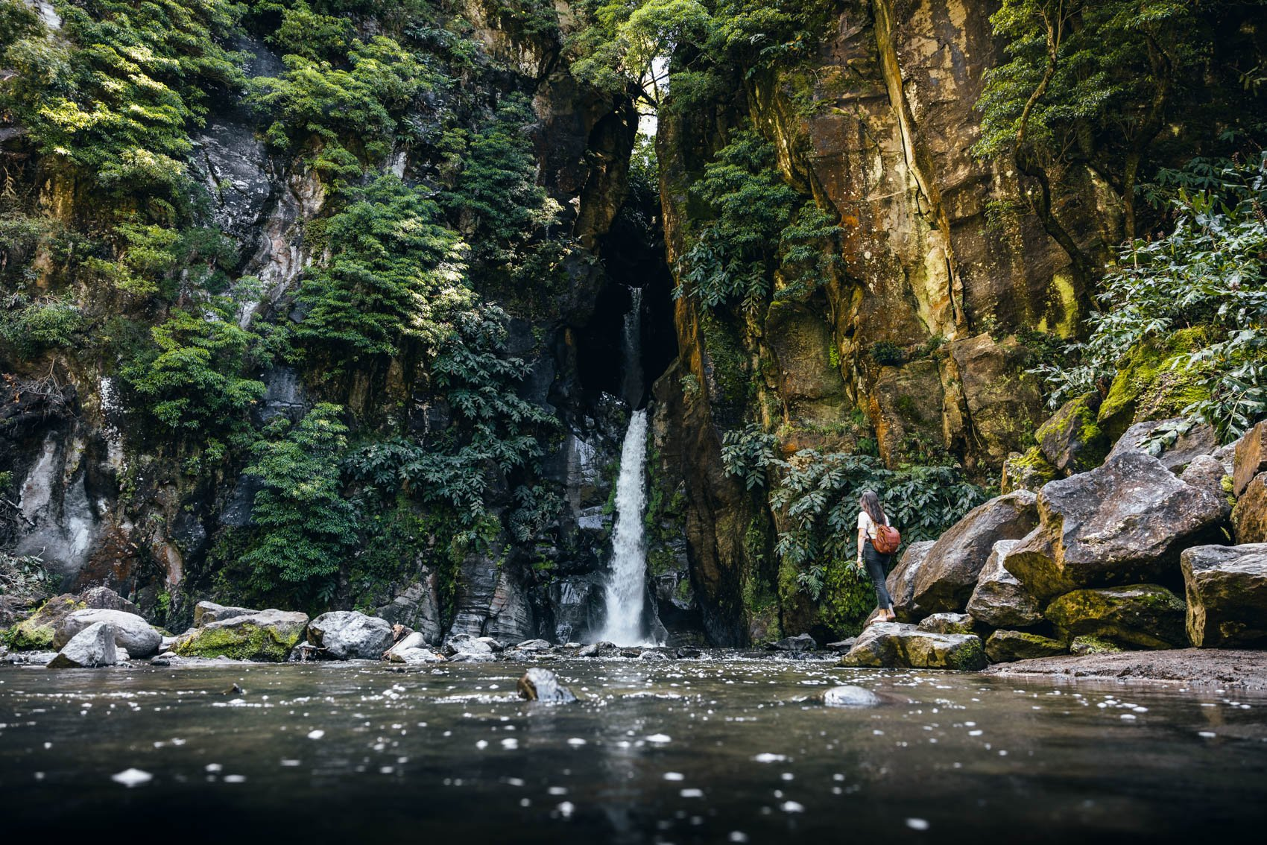

Slide 25
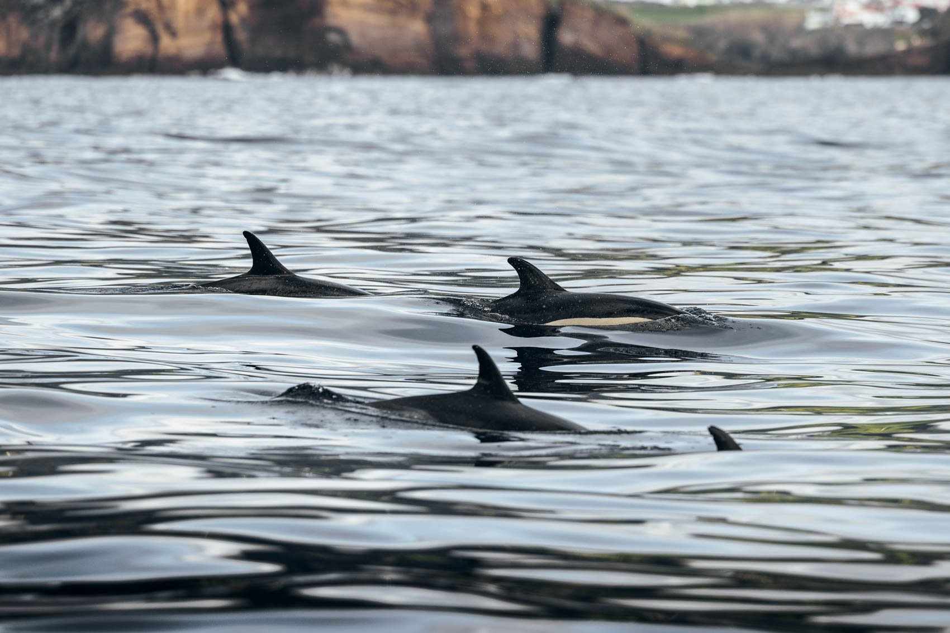
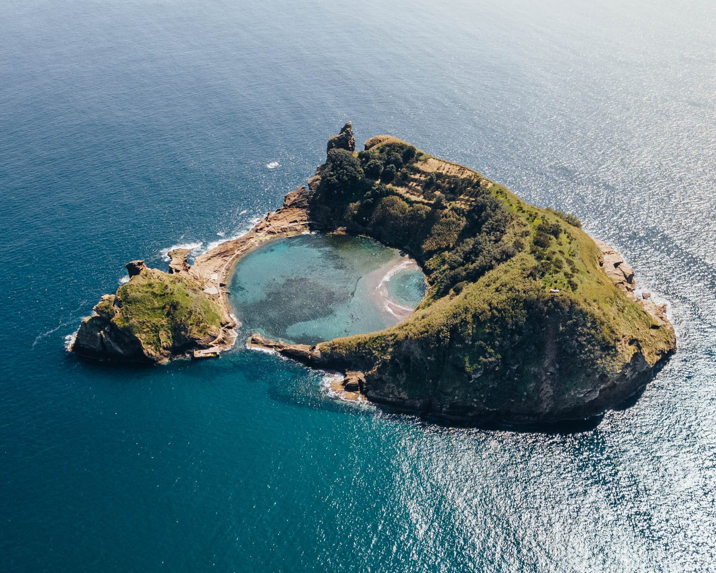

Slide 26
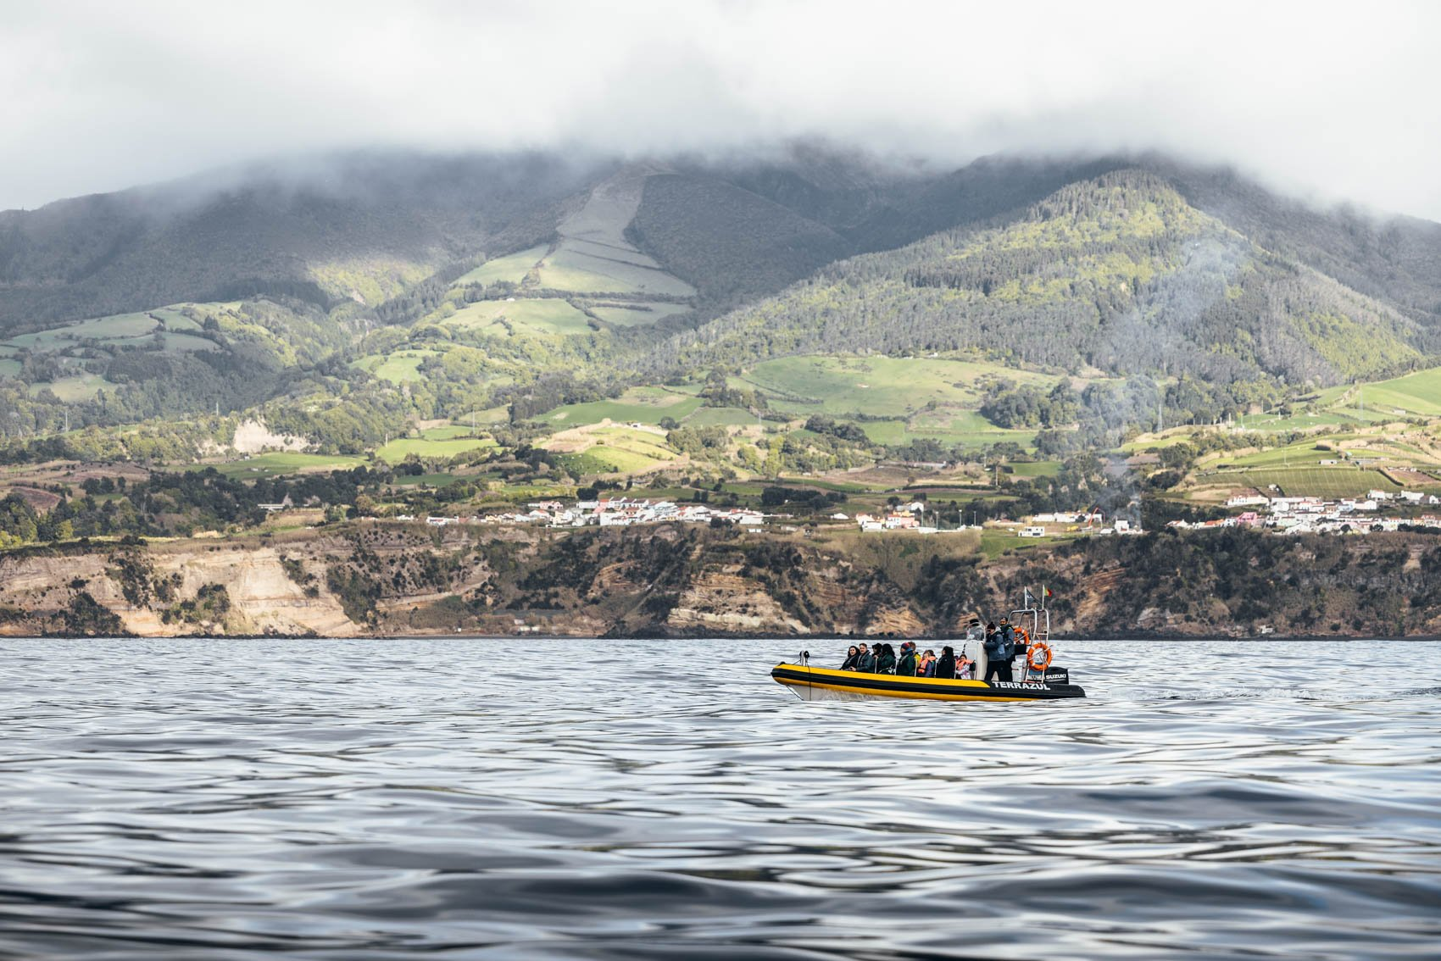
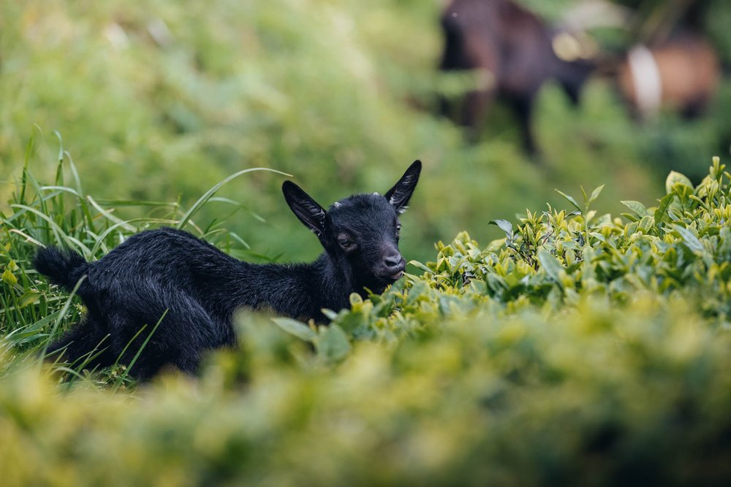

Slide 27
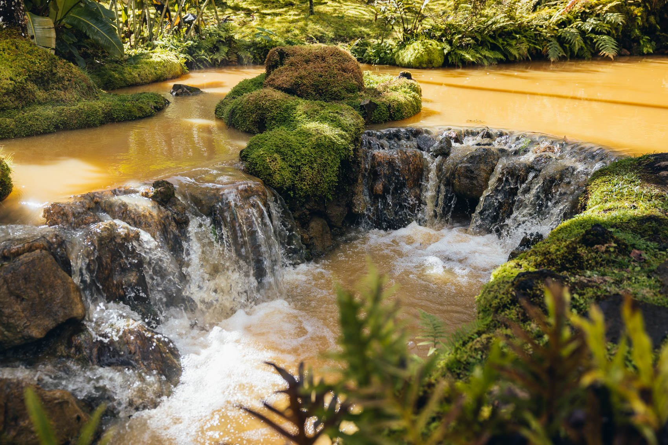
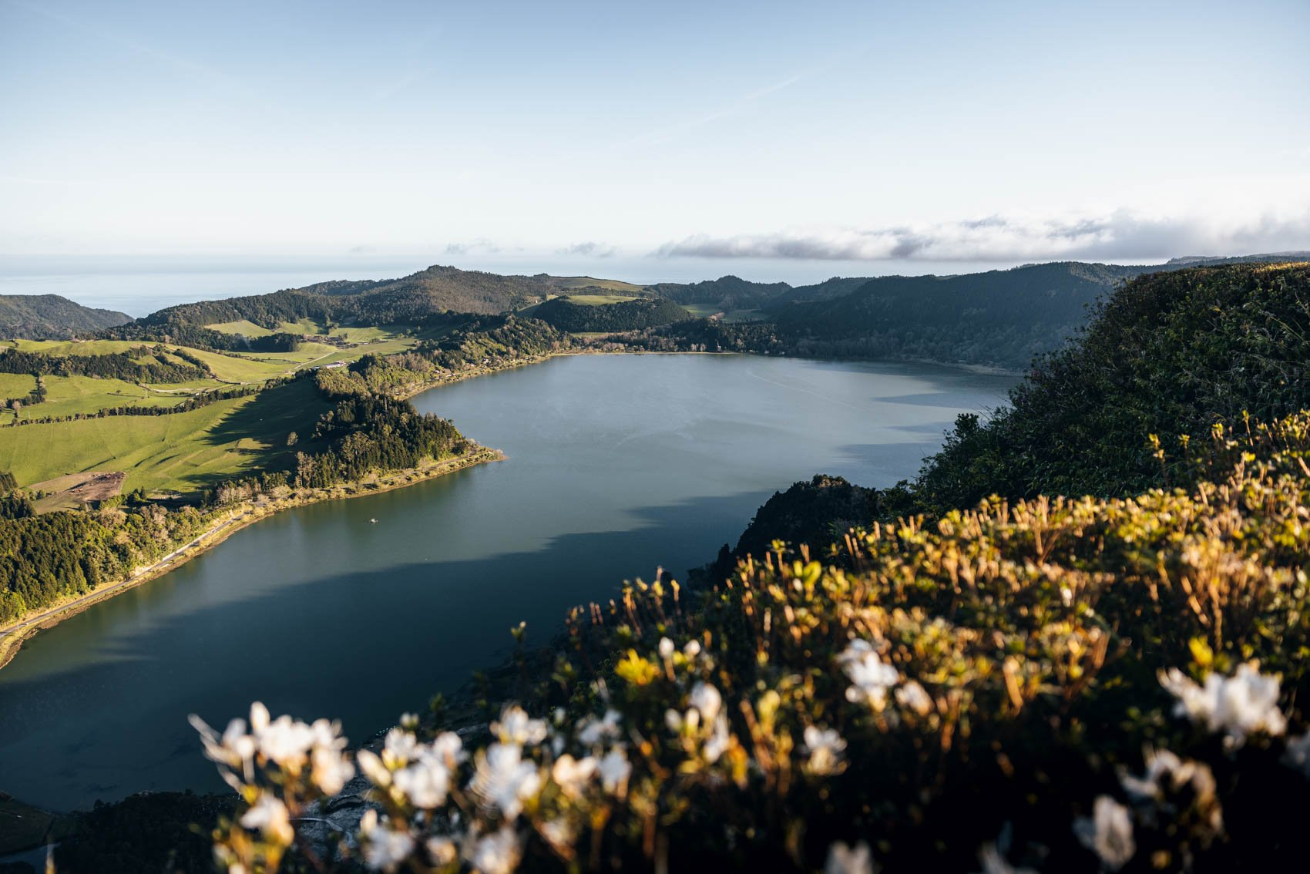

Slide 28
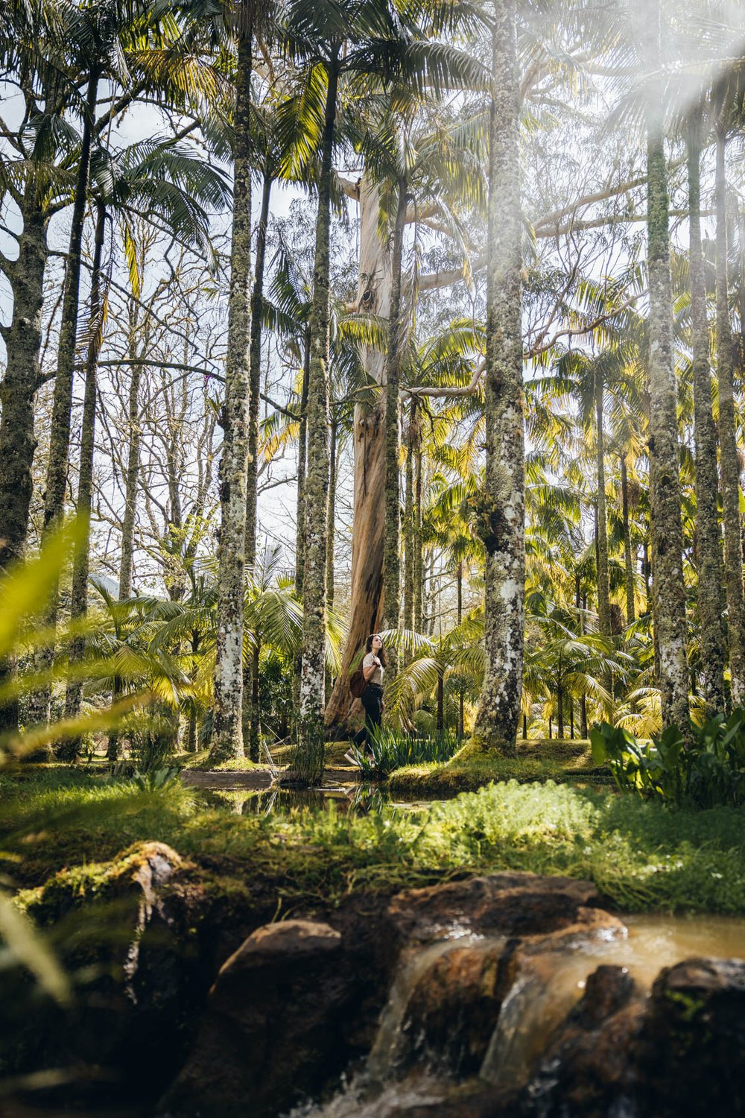
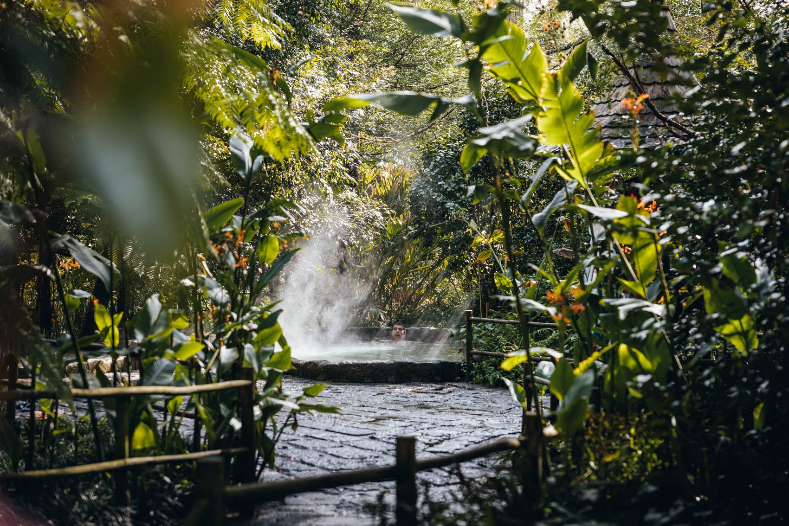

Slide 29
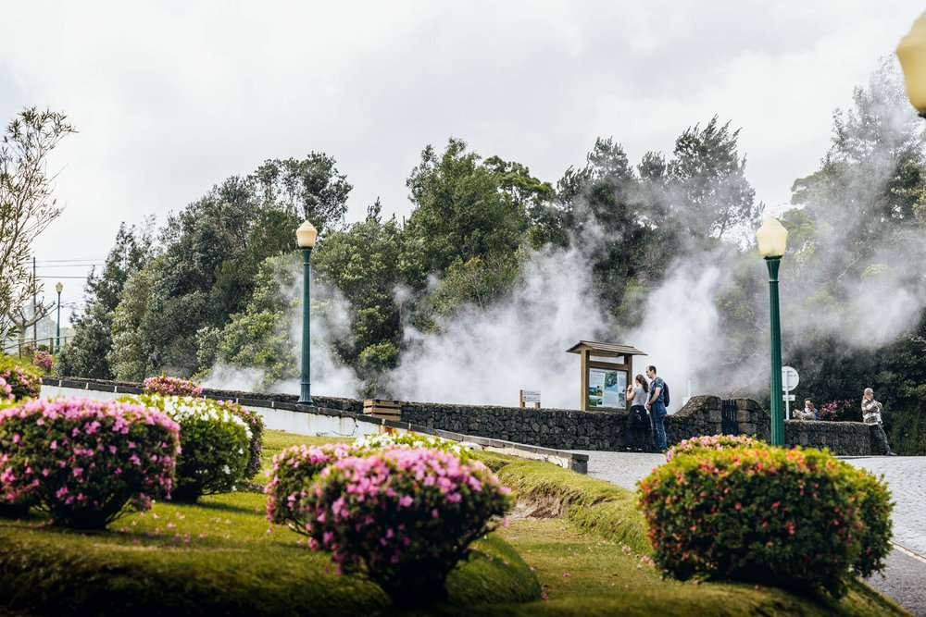
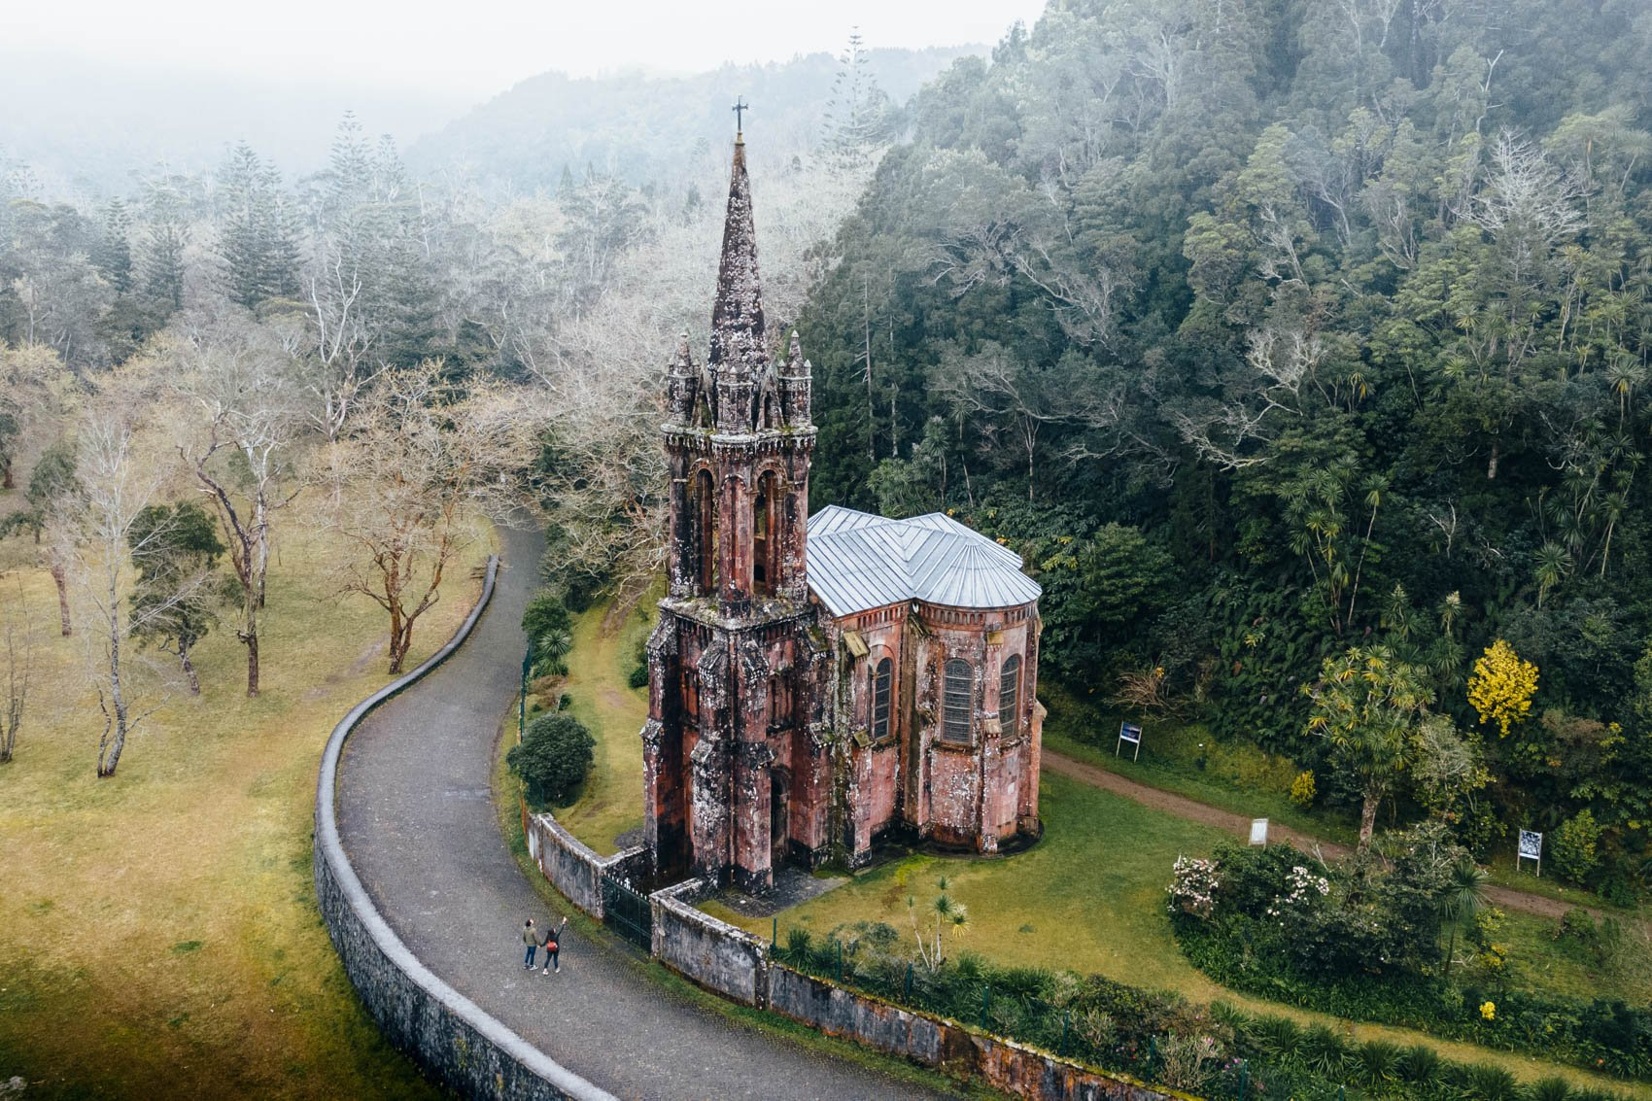

Slide 30
Lorient Vous A Présenté L’Île San – Miguel –Les Açores -
Merci DE Votre Visite
Les Images Et Le Son Du Net
Daniel

